Slide 1
Autor: Mgr. Jana Pavlůsková
Datum: únor 2012
Ročník: 8.
Vzdělávací oblast: Člověk a příroda
Vzdělávací obor: Zeměpis
Tematický okruh: Zeměpis světadílů
Téma: Evropa - hospodářství
Anotace: Prezentace určená jako výklad k učivu o hospodářství
Evropy.
Materiál je doplněn množstvím fotografií, shrnutím ve
formě otázek k opakování a odkazem na interaktivní
test k procvičení.

Slide 2
Evropa - hospodářství zemědělství a průmysl

Slide 3
Zopakujte si:
Největší nížina Evropy je
Francouzská nížina
Východoevropská rovina
Pádská nížina

Slide 4
Vývoj po 2. světové válce
TRŽNÍ EKONOMIKA
zvyšování produktivity
nové technologie
služby, zahraniční obchod
CENTRÁLNĚ ŘÍZENÁ EKONOMIKA
zahraniční obchod pouze v rámci RVHP
ztráta konkurenceschopnosti
zaostávání socialistických zemí
těžký průmysl, zbrojní výroba
90. léta 20. století – NÁVRAT k tržnímu hospodářství
ŽELEZNÁ OPONA

Slide 5
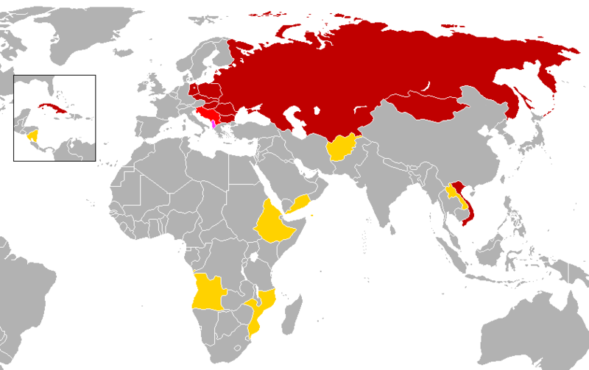
RVHP
Obr. 1
Obr. 2

Slide 6
Zemědělství
INTENZIFIKACE (malá plocha – velké výnosy)
MECHANIZACE (využití techniky)
CHEMIZACE
PLODINY: obiloviny, brambory, cukrovka, vinná réva, olivy
ZVÍŘATA: skot (na mléko), vepři, drůbež, rybolov
TĚŽBA A ZPRACOVÁNÍ DŘEVA: Rusko, Skandinávie (tajgy)

Slide 7
Typy zemědělství
STŘEDOMOŘSKÝ | Jižní ovoce, skot | Jižní Evropa
MLÉKÁRENSKÝ | Skot, ovce (mléko, sýry, maso) | Velká Británie, pobřeží Severního a Baltského moře
ALPSKÝ | Skot pro mléko | Alpy
SMÍŠENÝ | Stejně rostlinná i živočišná, pšenice, kukuřice, zelenina, maso | Střední Evropa, severní Itálie,většina Francie
ROSTLINNÝ | Pšenice, cukrovka, slunečnice, maso – nižší efektivita | Východní a jihovýchodní Evropa
PASTEVECKÝ | okrajově | Nejsevernější oblasti Skandinávie

Slide 8
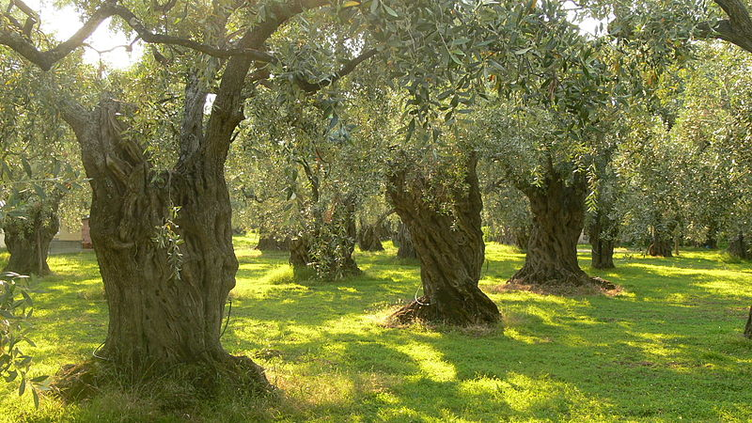
Obr. 3

Slide 9
Průmysl
1/3 světové výroby
všechna průmyslová odvětví (převaha strojírenství)
rozvoj energetiky, moderního strojírenství, chemie

Slide 10
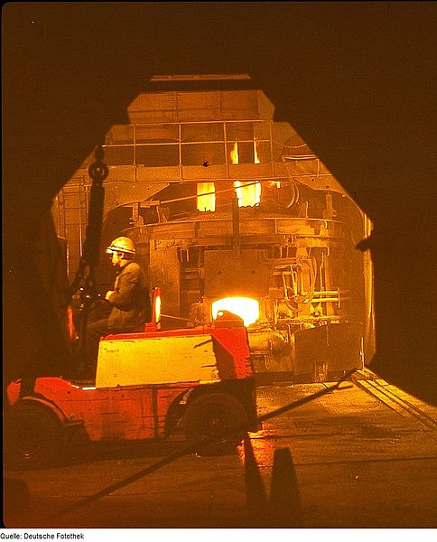
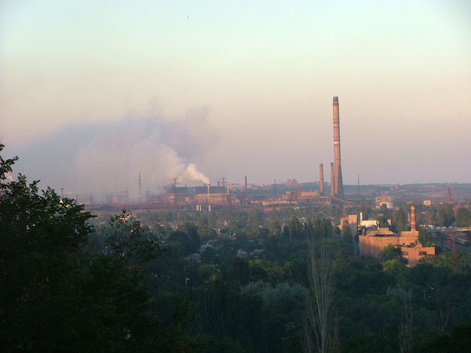
HUTNICTVÍ
1/3 světové výroby oceli
Německo, Ukrajina, Rusko
v místech nalezišť černého uhlí nebo železné rudy
Obr. 5 – ocelárna, Ukrajina
Obr. 4- ocelárna

Slide 11
STROJÍRENSTVÍ
v oblasti „modrého banánu“
automobilový, elektrotechnický, elektronický
Automobilky – 40% světového trhu
BMW – Německo (Mnichov)
VW – Německo (Wolfsburg)
Saab – Švédsko – původně letadla a zbraně, od r. 1949 auta, nyní pod GM
Renault – Francie
Seat – Španělsko – patří BMW
Obr. 9
Obr. 8
Obr. 6
Obr. 7
Obr. 10

Slide 12
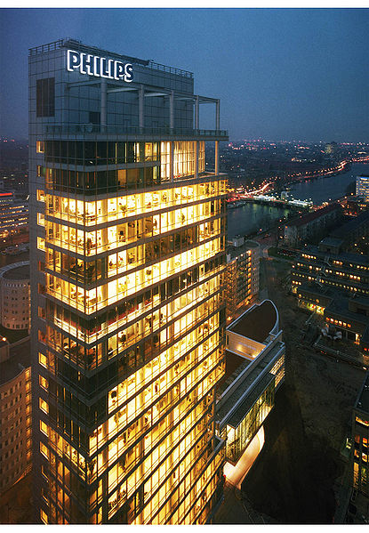
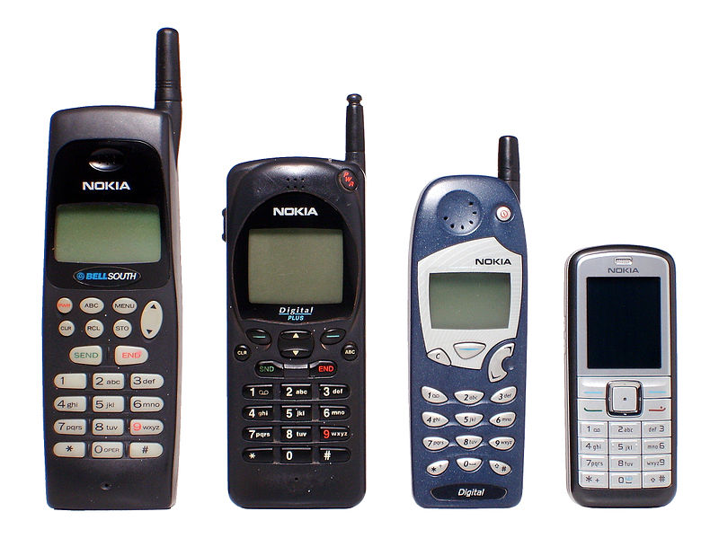
Elektrotechnika
Itálie (ARDO)
Francie (Thomson)
Nizozemsko (Philips)
Finsko (Nokia)
Obr. 12
Obr. 11

Slide 13
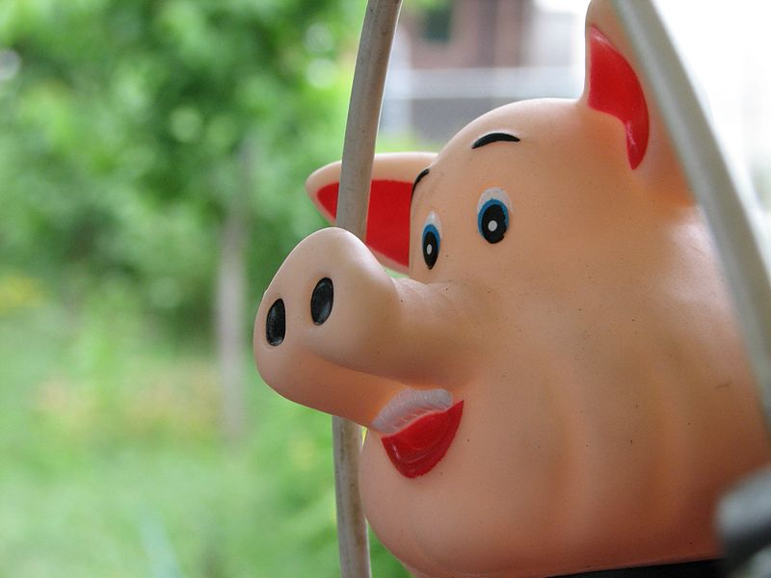
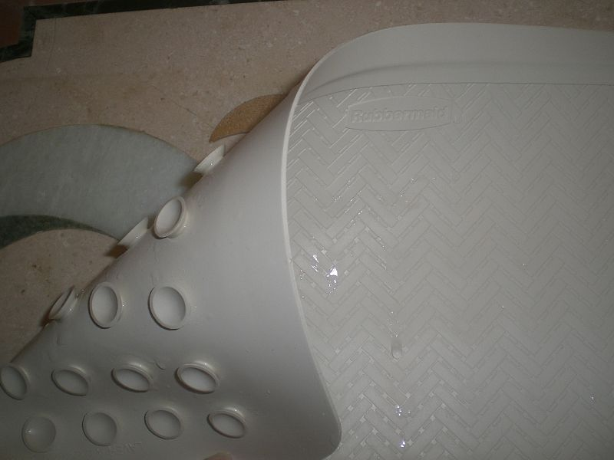
CHEMIE
plasty, vlákna, kaučuk
Německo
rafinerie v přístavech (Rotterdam, Marseille)
Obr. 13
Obr. 14

Slide 14
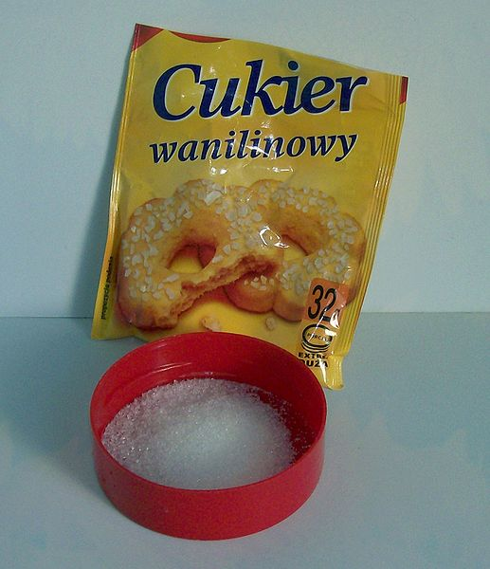
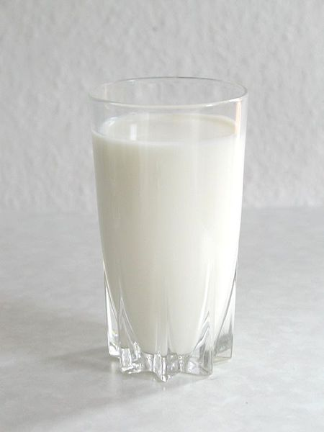
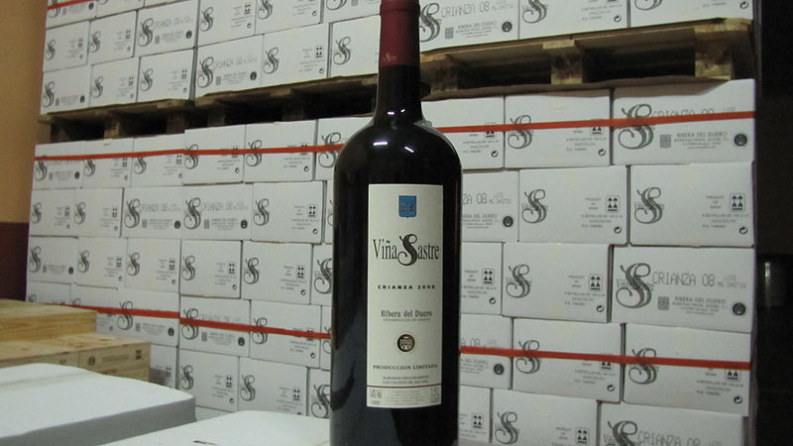
POTRAVINÁŘSTVÍ
50% procent světové produkce
maso, mléčné výrobky, cukr, víno
FAKTORY ROZMÍSTĚNÍ - nastuduj v učebnici na str. 43
Obr. 17
Obr. 16
Obr. 15

Slide 15
OTÁZKY K OPAKOVÁNÍ
Popiš rozdíl mezi hospodářstvím západního a východního bloku po 2. světové válce.
Jmenuj charakteristické znaky evropského zemědělství.
Charakterizuj jednotlivé typy evropského zemědělství.
Charakterizuj evropský průmysl.
Stručně popiš jednotlivá odvětví evropského průmyslu.
PROCVIČTE SE V TESTÍKU
http://www.zcsol.cz/zaklad/testy/form.php?&jmeno_testu=../../zaklad/stranky_predmetu/zadani_testu/z7_16_stredni_vychod.txt&img_adr=../stranky_predmetu/zadani_testu/z7_16_stredni_vychod&vymazat=ano

Slide 16
POUŽITÉ ZDROJE
Obr. 1 - Hoshie [2012-02-17], dostupné jako volné dílo na www : http://commons.wikimedia.org/wiki/File:CEMA_members.png?uselang=cs
Obr. 2 - [2012-02-17], dostupné jako volné dílo na www : http://commons.wikimedia.org/wiki/File:CAME.png?uselang=cs
Obr. 3 - Petr Pakandl [2012-02-17], dostupné jako volné dílo na www : http://commons.wikimedia.org/wiki/File:Olive_trees_on_Thassos.JPG?uselang=cs
Obr. 4 - Deutsche Fotothek‎ [2012-02-17], dostupné jako volné dílo na www : http://commons.wikimedia.org/wiki/File:Fotothek_df_n-08_0000289.jpg?uselang=cs
Obr. 5 - Olegzima [2012-02-17], dostupné jako volné dílo na www : http://commons.wikimedia.org/wiki/File:Ilyicha_Mariupol.jpg?uselang=cs
Obr. 6 - BMW [2012-02-17], dostupné jako volné dílo na www : http://commons.wikimedia.org/wiki/File:BMW.svg
Obr. 7 - kein Urheber [2012-02-17], dostupné jako volné dílo na www : http://commons.wikimedia.org/wiki/File:Volkswagen_logo.svg
Obr. 8 - Saab [2012-02-17], dostupné jako volné dílo na www : http://commons.wikimedia.org/wiki/File:Saab_wordmark_blue.svg?uselang=cs
Obr. 9 - Renault [2012-02-17], dostupné jako volné dílo na www : http://commons.wikimedia.org/wiki/File:Renault_2009_logo.svg
Obr. 10 - SEAT Media Center [2012-02-17], dostupné jako volné dílo na www : http://en.wikipedia.org/wiki/File:SEAT_logo_%282012%29.svg
Obr. 11 - Philips [2012-02-17], dostupné jako volné dílo na www : http://commons.wikimedia.org/wiki/File:Siege_Philips_Amsterdam.jpg
Obr. 12 - Jorge Barrios [2012-02-17], dostupné jako volné dílo na www : http://commons.wikimedia.org/wiki/File:Nokia_evolucion_tama%C3%B1o.jpg?uselang=cs
Obr. 13 - Coruberbenda [2012-02-17], dostupné pod licencí Creative Commos na www : http://commons.wikimedia.org/wiki/File:HK_Disneyland_Hotel_Room_Bathtub_Rubbermaid_logo.JPG?uselang=cs

Slide 17
POUŽITÉ ZDROJE
Obr. 14 - Xavier Snelgrove [2012-02-17], dostupné pod licencí Creative Commos na www : http://commons.wikimedia.org/wiki/File:Rubber_pig.JPG?uselang=cs
Obr. 15 - Stefan Kühn [2012-02-17], dostupné pod licencí Creative Commos na www : http://commons.wikimedia.org/wiki/File:Milk_glass.jpg?uselang=cs
Obr. 16 - Pravdaverita [2012-02-17], dostupné pod licencí Creative Commos na www : http://commons.wikimedia.org/wiki/File:Botella_Vino_Magnum_1.5_Vi%C3%B1a_Sastre_-_Hermanos_Sastre_Ribera_del_Duero.JPG?uselang=cs
Obr. 17 - Ewkaa [2012-02-17], dostupné pod licencí Creative Commos na www : http://commons.wikimedia.org/wiki/File:Cukier_waniliowy.jpg?uselang=cs

